Slide 1
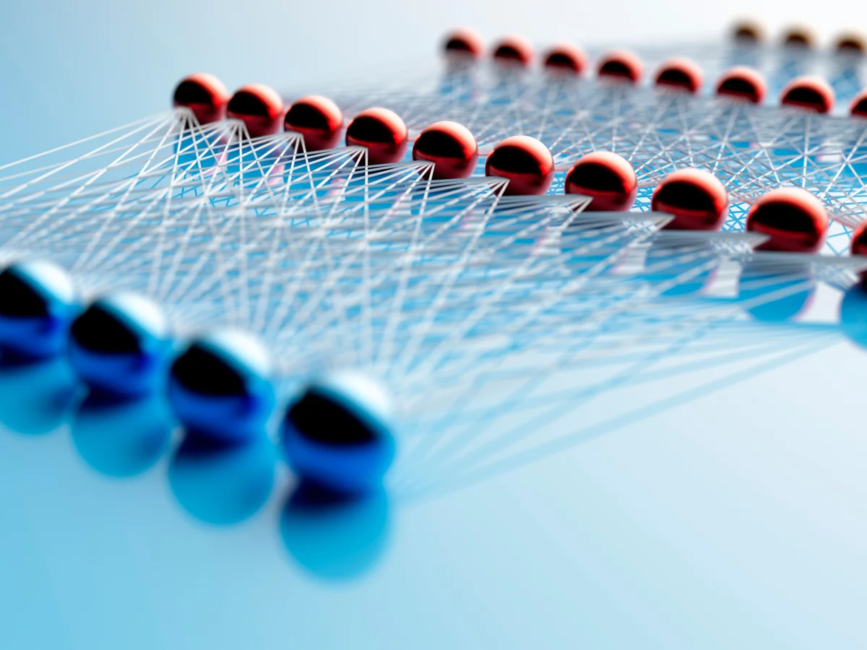
Réseaux neuronaux
Étudiante : KHELID Lilya-Nada
Professeure : VALIBOUZE Annick

Slide 2
Sommaire
Introduction
PMC
CNN
Carte de Kohonen
GAN
Étique
Conclusion

Slide 3
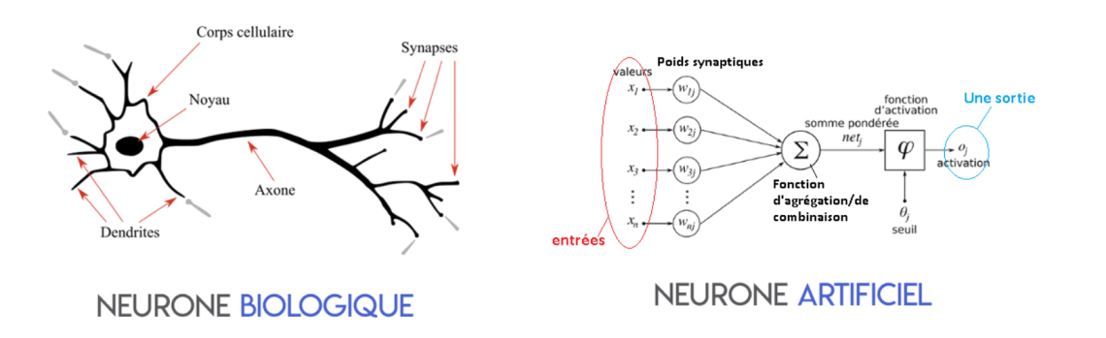
Introduction

Slide 4
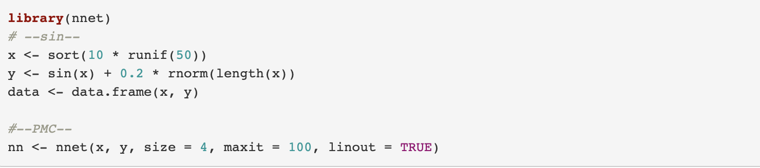
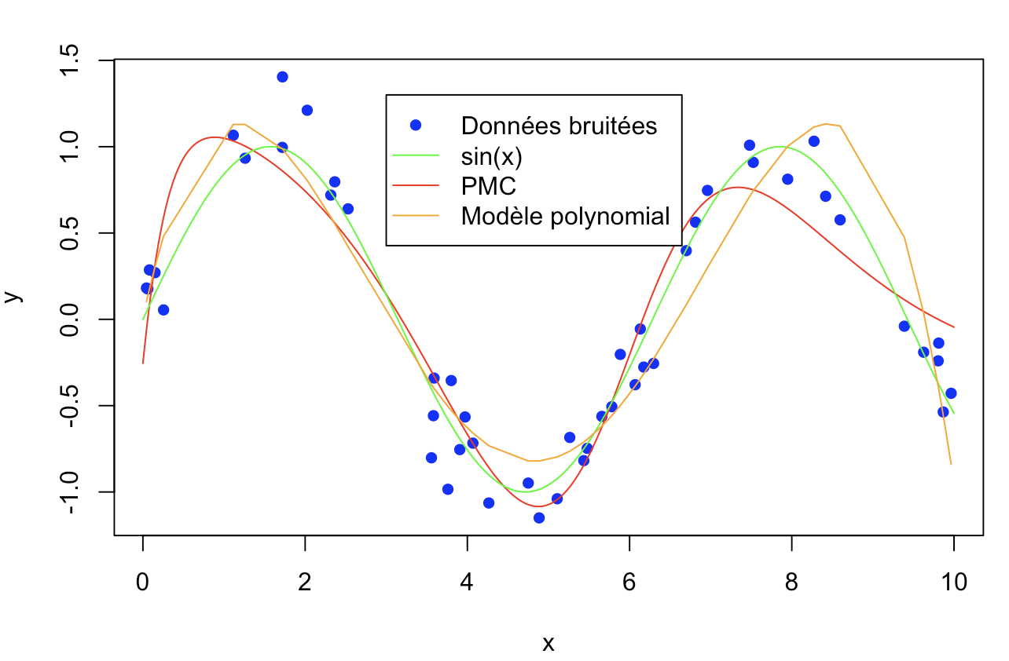
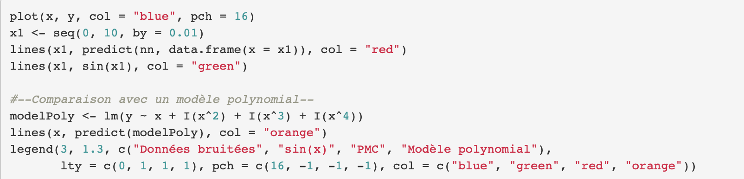
Le perceptron (PMC) et ses applications avec R: Sinus

Slide 5
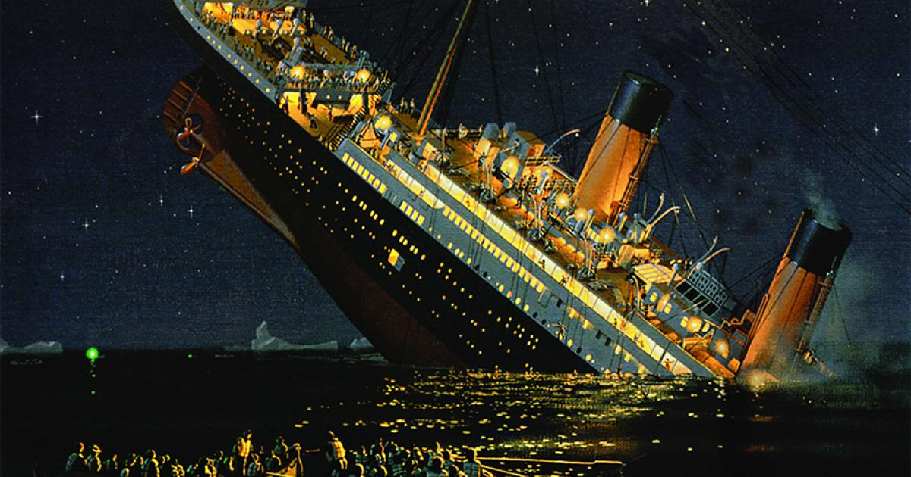
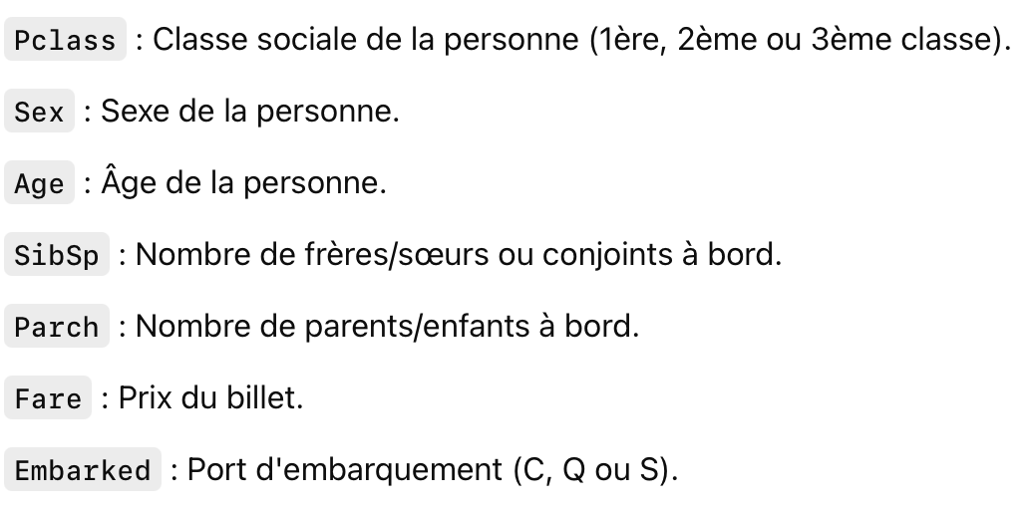
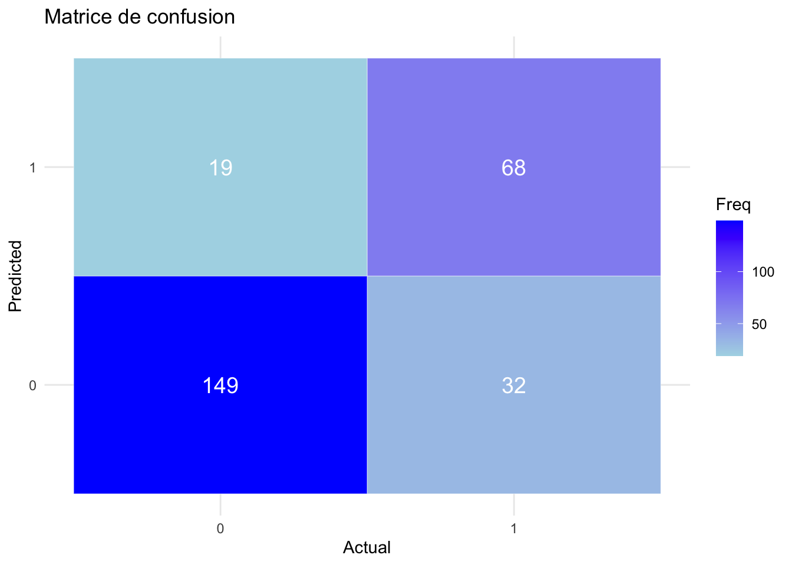
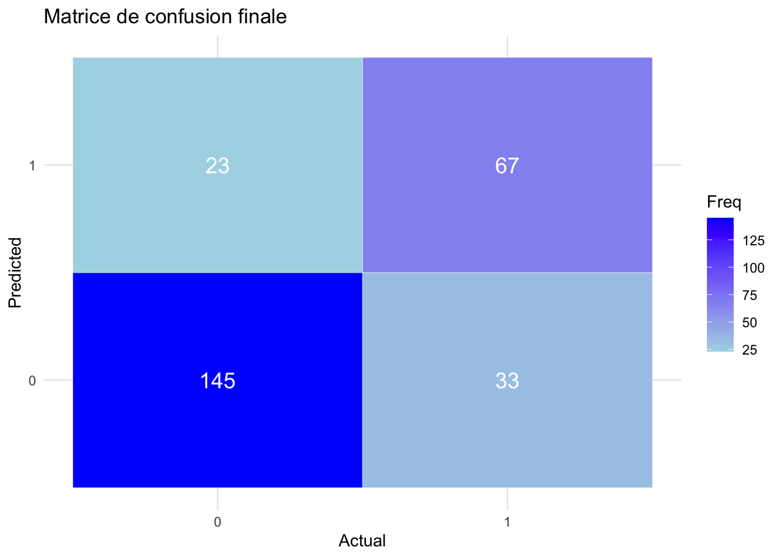
Le perceptron (PMC) et ses applications avec R : Titanic
Tunnet : size {3,5,7} & decay {0.001, 0.01,0.1}
size = 5, decay = 0.01, maxit = 200
size = 7, decay = 0.01, maxit = 200

Slide 6
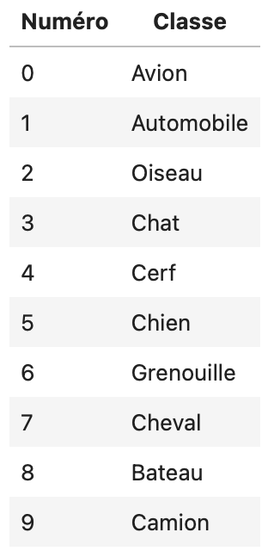

Applications CNN sur CIFAR-10

Slide 7
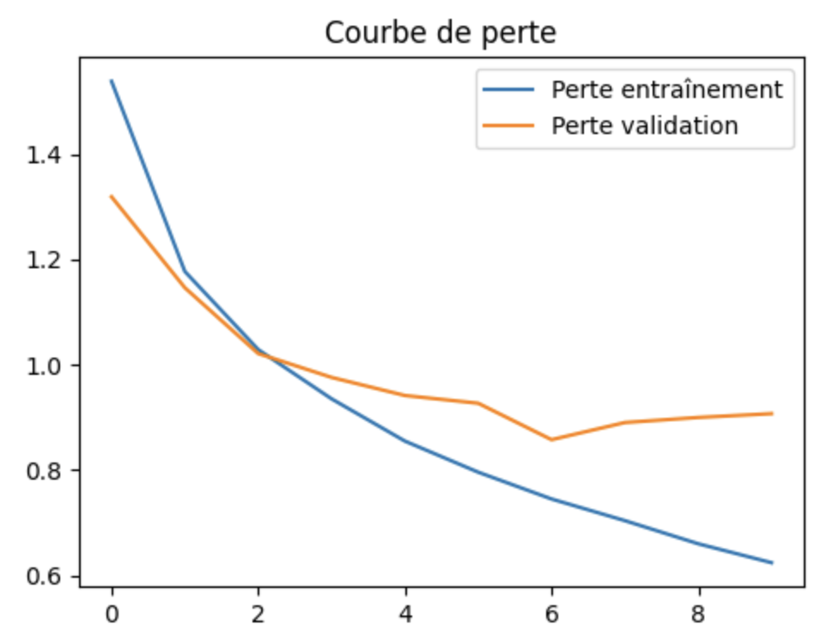
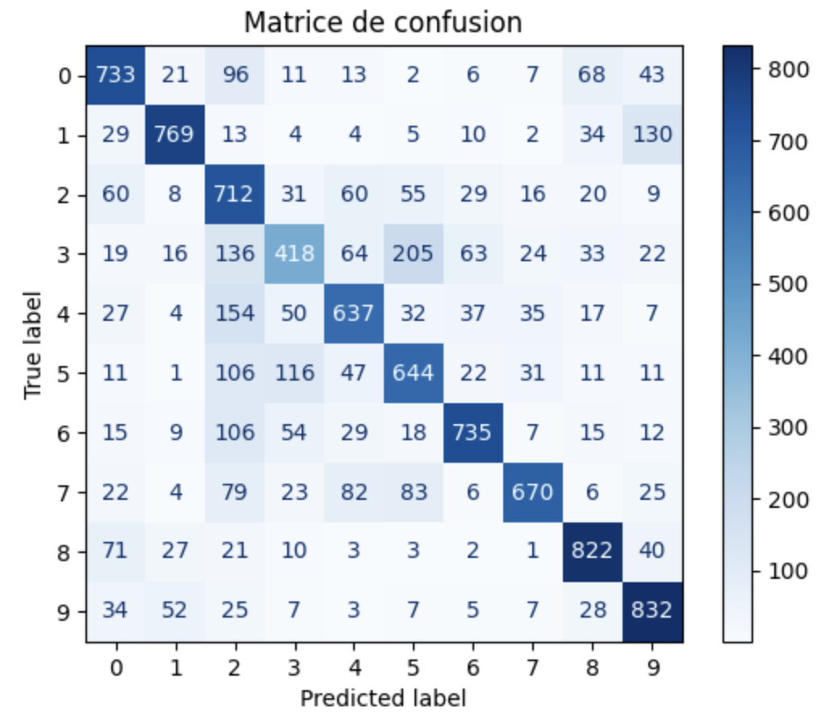
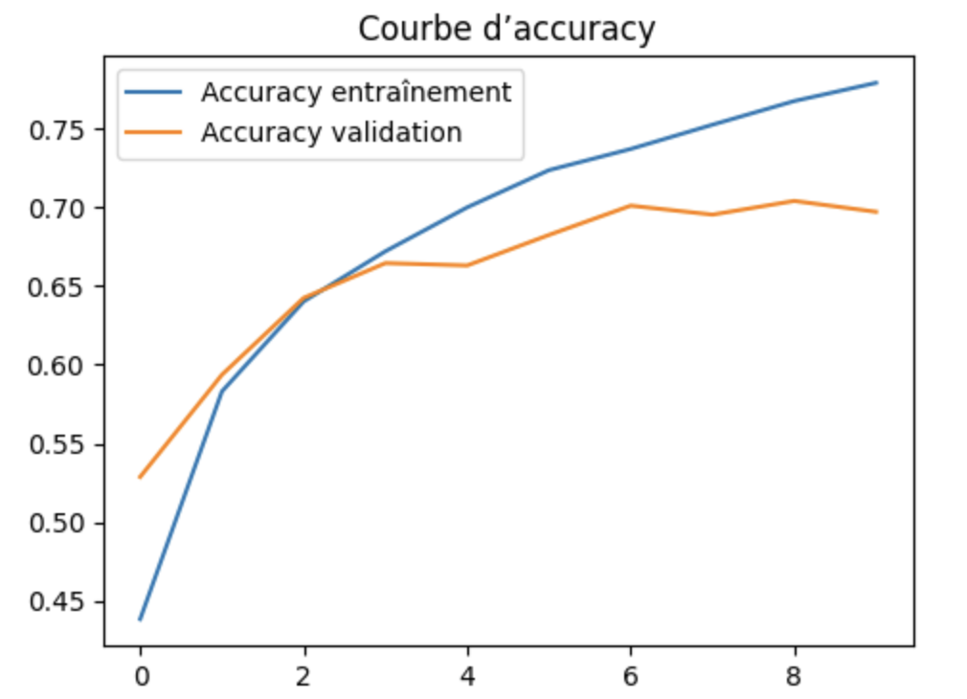
Applications CNN sur CIFAR-10
Résultat
Précision sur le test : 0.70
Application Streamlit CNN : Brain Tumor ->

Slide 8
Carte de Kohonen sur les données Spotify
Principe :
Projection des données de grande dimension dans un espace 2D.
Chaque neurone de la grille représente un cluster de données similaires.
L'apprentissage: ajustement des poids pour rapprocher les neurones des données qu'ils représentent.
Applications :
Classification de données non labellisées.
Visualisation des relations entre les données dans des espaces complexes.

Slide 9
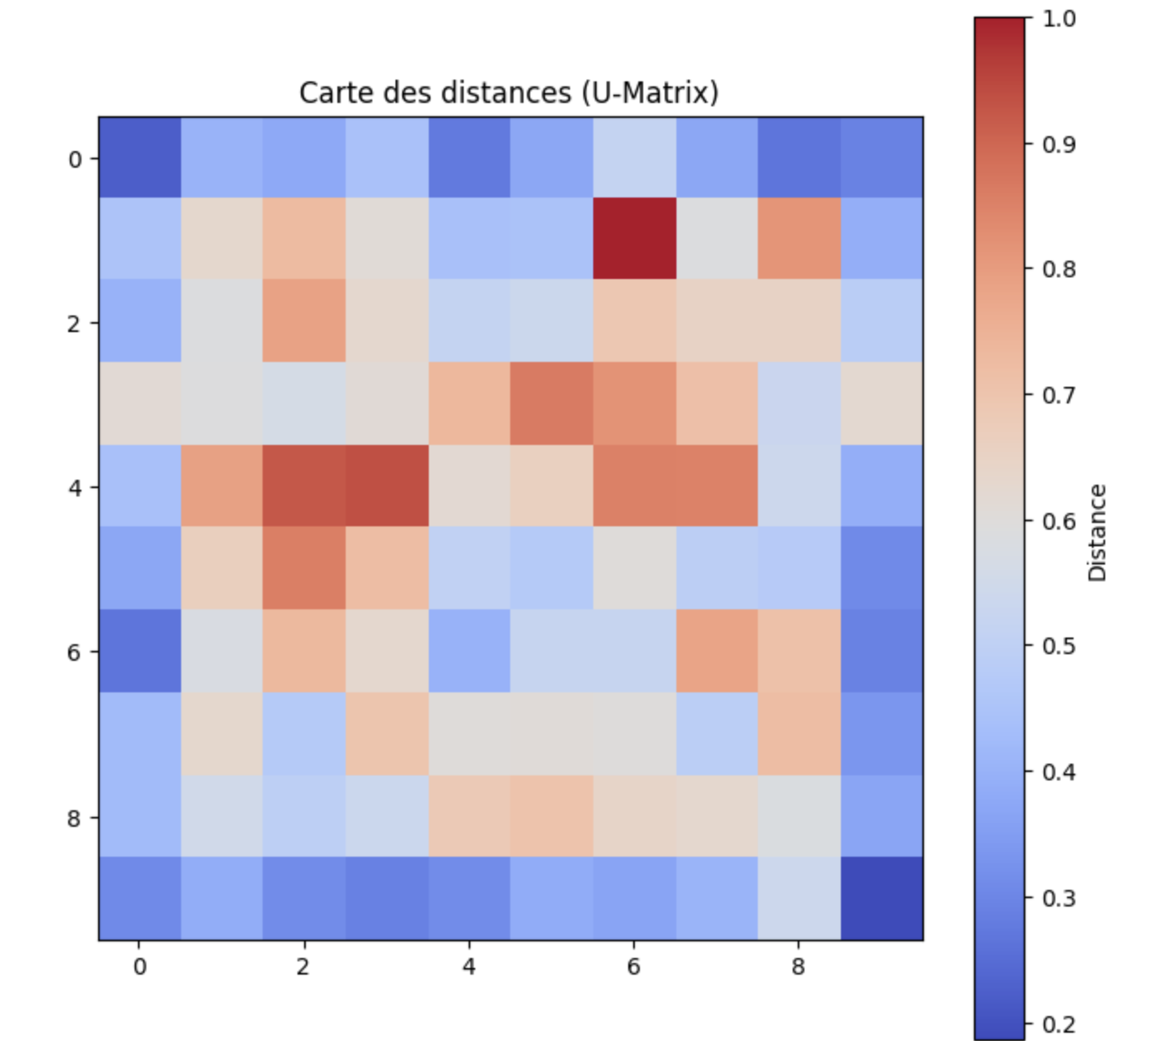
Carte de Kohonen sur les données Spotify

Slide 10
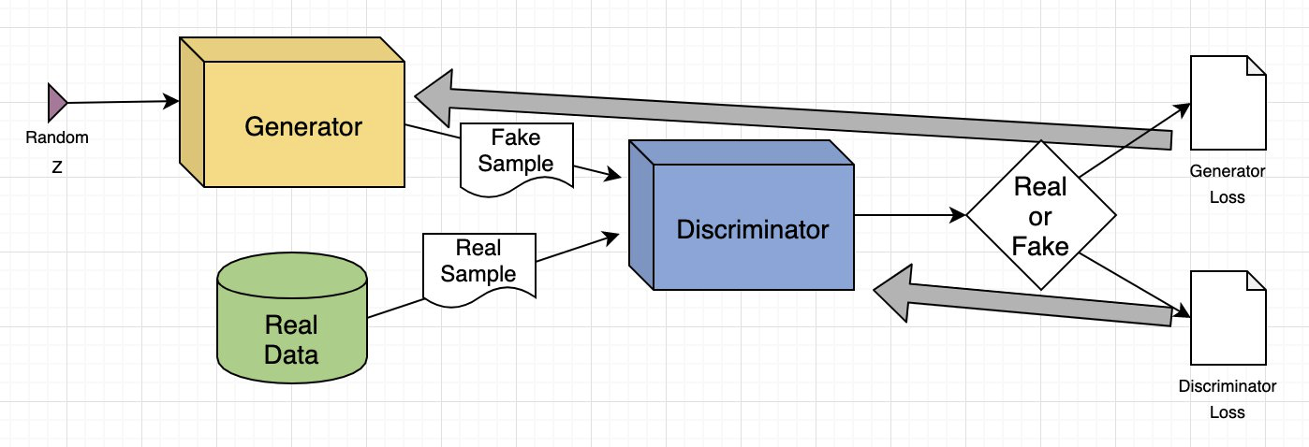
GAN (Generative Adversarial Network) sur MNIST

Slide 11
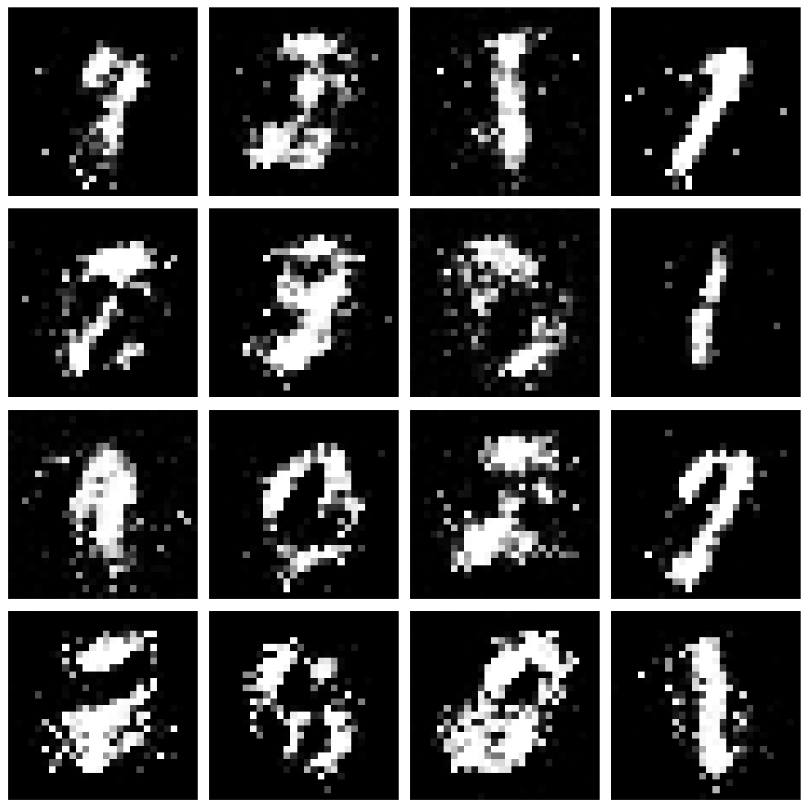
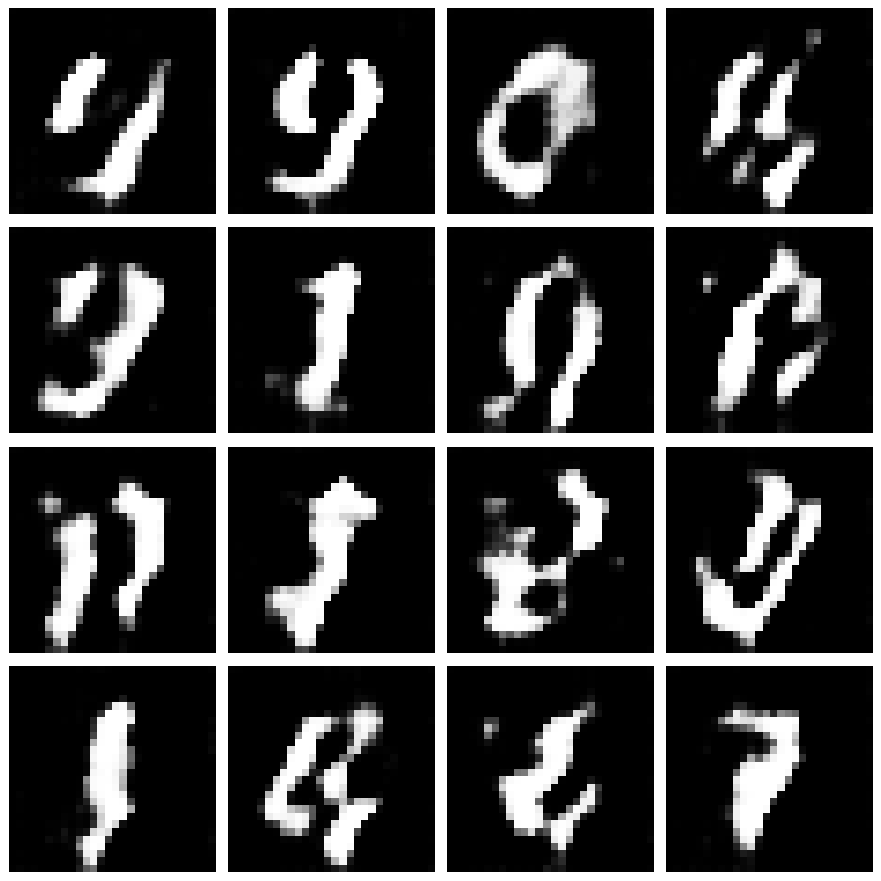
GAN (Generative Adversarial Network) sur MNIST
GAN standard
GAN optimisé
Ajout de couches

Slide 12
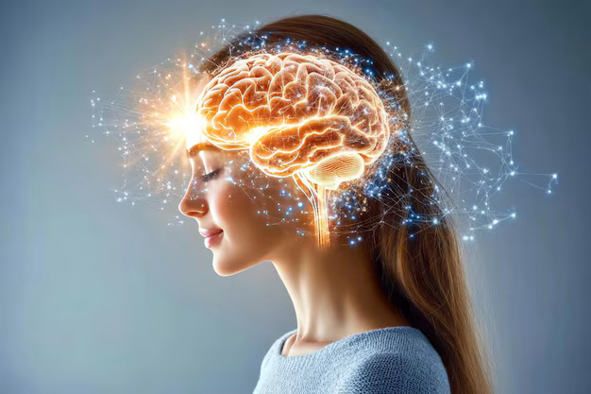

Interpretability
Quote from XAI:
‘the ability to explain or to provide the meaning in understandable terms to a human.’
Explicability
Quote from XAI:
‘explainability is associated with the notion of explanation as an interface between humans and a decision-maker that is, at the same time, both an accurate proxy of the decision-maker and comprehensible to humans...’

Slide 13
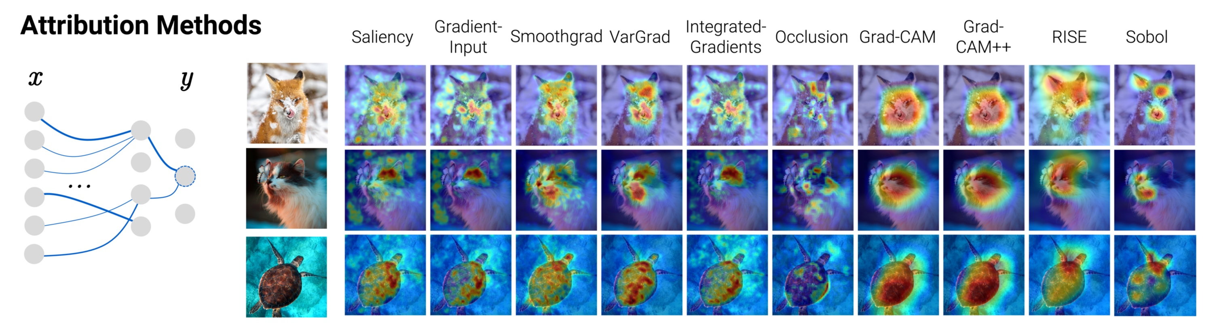
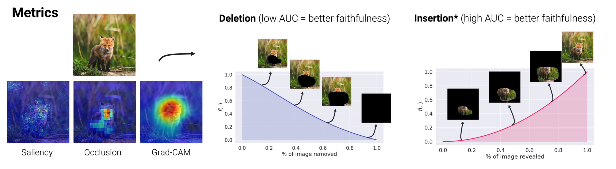

Slide 14
Explainers
GuidedBackProp
Permet d'obtenir des visualisations en rétro-propageant uniquement les gradients positifs jusqu'à l'entrée.
IntegratedGradients
Attribue un score d'importance à chaque pixel en intégrant les gradients sur un chemin entre une référence neutre et l'image d'entrée.
SmoothGrad
Réduit le bruit des explications basées sur les gradients en moyennant plusieurs versions perturbées de l'image.
GradCAM
Génère des cartes de chaleur en utilisant les gradients des couches finales pour identifier les zones importantes.

Slide 15
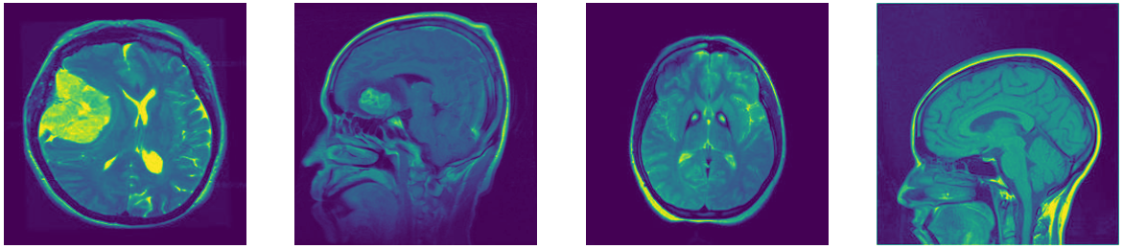
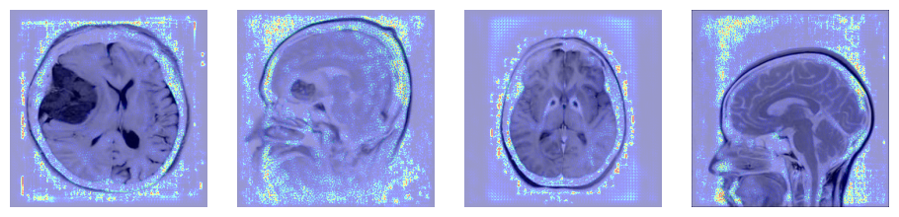
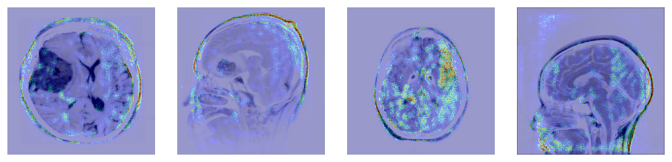
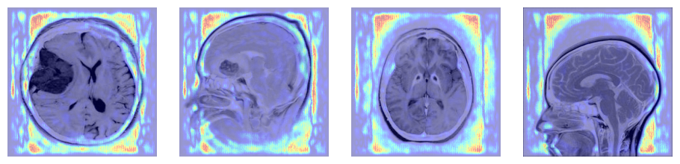
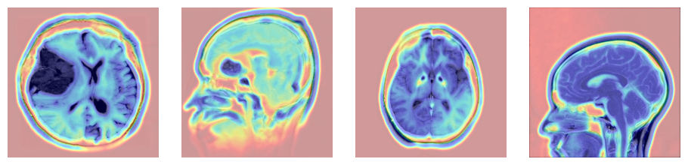
Images Bien Prédites
01
GuidedBackProp
02
IntegratedGradients
03
SmoothGrad
04
GradCAM

Slide 16

Questions ?

